Slide 1
স্বাগতম!!

Slide 2
শিক্ষক পরিচিতি
মোঃরফিকুল ইসলাম
সহঃশিঃ(শরীর চর্চা)
রাজাপুর দরগাপাড়া উচ্চ বিদ্যালয়,রামবাড়ি, নিয়ামতপুর, নওগাঁ।
মোবাইল নম্বরঃ ০১৭২৪৩৯৫৭৫৬

Slide 3
শ্রেণিঃ ৬ষ্ঠ
বিষয়ঃ বাংলাদেশ ও বিশ্বপরিচয়
অধ্যায়ঃ দ্বাদশ
মোট শিক্ষার্থীঃ
উপস্থিত শিক্ষার্থীঃ
সময়ঃ ৪০ মিনিট
তারিখঃ
পাঠ পরিচিতি

Slide 4
কিছু ছবি দেখি-

Slide 5
আমরা পরস্পর, পরস্পরের উপর নির্ভরশীল। অন্যের সাহায্য- সহযোগিতা ছাড়া আমরা যেমন কেউই চলতে পারি না,তদ্রূপ একটি রাষ্ট্র অন্য রাষ্ট্রের সাহায্য- সহযোগিতা ছাড়া চলতে পারেনা।তাহলে একই অঞ্চলে অবস্থিত রাষ্ট্রগুলোকে সাহায্য সহযোগিতাকারী সংস্থাগুলোকে কি বলে?

Slide 6
সম্ভাব্য উত্তর-
"আঞ্চলিক সহযোগিতা সংস্থা"

Slide 7
আজকের পাঠ-
"আঞ্চলিক সহযোগিতা সংস্থা "

Slide 8
আজকের পাঠ অধ্যয়নে আমরা যা করতে সমর্থ হবো---
১। আঞ্চলিক সহযোগিতা সংস্থাগুলোর নাম বলতে পারব;
২। সংস্থাগুলোর লক্ষ্য ও উদ্দেশ্য বর্ণনা করতে পারব;
৩। আঞ্চলিক সহযোগিতার ক্ষেত্রগুলোর তালিকা তৈরি করতে পারব।
শিখন ফল-

Slide 9
বিভিন্ন সহযোগিতা সংস্থাগুলোর মধ্যে অন্যতম হলো জাতিসংঘ। বিশ্বে শান্তি স্থাপনের লক্ষ্য নিয়ে জাতিসংঘ গঠন করা হয়। তাছাড়া রয়েছে বিভিন্ন আঞ্চলিক সহযোগিতা সংস্থা। যেমন -সার্ক,আসিয়ান,ইইউ, ও আই সি প্রভৃতি।
আঞ্চলিক সহযোগিতার অনেক ক্ষেত্র রয়েছে, যেমন-শিল্প-বাণিজ্য, নিরাপত্তা, জ্বালানি, তথ্য-প্রযুক্তি,কৃষি, ক্রীড়া, পরিবহন ও যোগাযোগ, জলবায়ু ও পরিবেশ ইত্যাদি।
সংক্ষিপ্ত আলোচনা-

Slide 10
আঞ্চলিক সহযোগিতা সংস্থাগুলো --
সার্ক(SAARC)--বাংলাদেশসহ দক্ষিণ এশিয়ার দেশগুলো মিলে গঠন করেছে সার্ক। সংস্থাটির পুরো নাম -South Asian Association for Regional Cooperation (SAARC).বাংলাদেশের উদ্যোগে ১৯৮৫ সালের ডিসেম্বর মাসে সার্ক গঠিত হয়। বাংলাদেশ ছাড়া সার্কের অন্যান্য সদস্যগুলো হলো -ভারত,পাকিস্তান, নেপাল, শ্রীলঙ্কা,মালদ্বীপ, ভুটান ও আফগানিস্তান। এছাড়াও পরে মায়ানমার সার্কভুক্ত হয়।সার্কের সদর দপ্তর নেপালের রাজধানী কাঠমুন্ডুতে অবস্থিত।
আসিয়ান(ASEAN)--দক্ষিণ-পুর্ব এশিয়ার দশটি দেশ নিয়ে ১৯৬৭ সালের ৮ই আগস্ট গঠিত হয় আসিয়ান।সংস্থাটির পুরো নাম -Association of South -East Asian Nations (ASEAN).

Slide 11
আসিয়ানভুক্ত দেশগুলো হলো -ইন্দোনেশিয়া,মালয়েশিয়া, ব্রনাই,থাইল্যান্ড,ভিয়েতনাম, কম্বোডিয়া, ফিলিপাইন, লাওস, মিয়ানমার ও সিঙ্গাপুর। আসিয়ানের সদর দপ্তর ইন্দানেশিয়ার রাজধানী জাকার্তায় অবস্থিত ।
ইউরোপীয় ইউনিয়ন (EU) -পশ্চিম ইউরোপের দেশগুলো সহযোগিতার লক্ষ্যে প্রথমে গঠন করেছিল কমন মার্কেট। পরে এর আওতা বেড়ে হয় ইউরোপীয় ইউনিয়ন (EU).ইউরোপের প্রায় সব দেশই -এর সদস্য। ইউরোপীয় ইউনিয়নের সদর দপ্তর বেলজিয়ামের রাজধানী ব্রাসেলস -এ অবস্থিত।
এছাড়াও আরও একটি আঞ্চলিক সহযোগিতা রয়েছে, যার নাম-'জি-৭'।সাত সদস্যের এই সংস্থায় রয়েছে -যুক্তরাষ্ট্র,যুক্তরাজ্য, জার্মানি, জাপান, ফ্রান্স, কানাডা ও ইতালি।

Slide 12
আফ্রিকার দেশগুলো মিলে গড়ে তুলেছে ওএইউ বা Organization of African Unity (OAU).আরব দেশগুলোর সংগঠন আরবলীগ,মুসলিম দেশগুলোর সংগঠন ও আই সি বা Organization of Islamic Cooperation (OIC).ব্রিটিশ উপনিবেশ থেকে স্বাধীনতাপ্রাপ্ত দেশগুলোকে নিয়ে গড়ে উঠেছে কমনওয়েলথ। আবার কোন সামরিক জোটের সদস্য নয় এমন দেশগুলো নিয়ে গড়ে উঠেছে জোটনিরপেক্ষ আন্দোলন বা Non -Aligned Movement (NAM).

Slide 13
একক কাজ-
বিভিন্ন আঞ্চলিক সহযোগিতা সংস্থাগুলোর শুধু নাম লিখ।

Slide 14
SAARC,ASEAN,EU, জি-৭,OAU,OIC,কমনওয়েলথ, NAM.
সংস্থাগুলোর নাম-

Slide 15
ছবি দেখি-

Slide 16
জোড়ায় কাজ-
সার্ক গঠনের লক্ষ্য ও উদ্দেশ্যগুলো লিখ।

Slide 17
১। সার্কভুক্ত দেশগুলোর জনগণের জীবনযাত্রার মান উন্নয়ন করা ;
২। দক্ষিণ এশিয়ার দেশগুলোর মধ্যে মুক্ত বাণিজ্য ;
৩। কল্যাণমূলক অর্থনৈতিক ব্যবস্থা চালু করা ;
৪। সদস্য দেশগুলোর মধ্যে আত্ননির্ভরশীলতা গড়ে তোলা ;
৫। উক্ত অঞ্চলে সামাজিক ও সাংস্কৃতিক উন্নয়ন সাধনের লক্ষ্যে কাজ করা ;
৬। সার্কভুক্ত দেশগুলোর মধ্যে বিরাজমান বিরোধ ও সমস্যা দূর করে পারস্পরিক সমঝোতা সৃষ্টি করা।
সার্ক গঠনের লক্ষ্য ও উদ্দেশ্যগুলো -

Slide 18
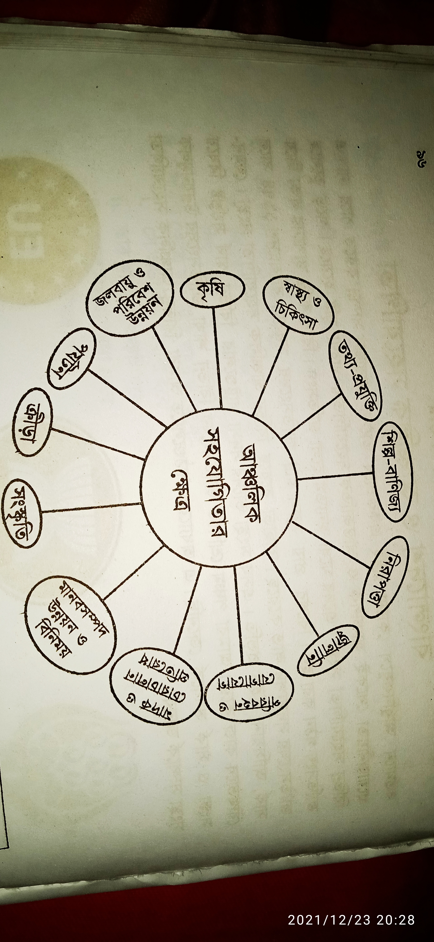
ছবি দেখি-

Slide 19
দলীয় কাজ-
আঞ্চলিক সহযোগিতার ক্ষেত্রগুলোর নাম লিখ।

Slide 20
শিল্প বাণিজ্য, নিরাপত্তা, জ্বালানি, পরিবহন ও যোগাযোগ, মাদক ও চোরাচালান প্রতিরোধ, মানব সম্পদ উন্নয়ন ও বিনিময়, সংস্কৃতি, ক্রীড়া, পর্যটন, জলবায়ু ও পরিবেশ উন্নয়ন,কৃষি, স্বাস্থ্য ও চিকিৎসা ও তথ্য-প্রযুক্তি।
ক্ষেত্রগুলো -

Slide 21
# SAARC এবং ASEAN -এর পূর্ণ অভিব্যক্তি লিখ।
মূল্যায়ন-

Slide 22
SAARC - South Asian Association for Regional Cooperation.
ASEAN - Association of South -East Asian Nations.
পূর্ণ অভিব্যক্তিব্যাক্তি গুলো -

Slide 23
বাড়ির কাজ -
আসিয়ান গঠনের লক্ষ্য ও উদ্দেশ্যগুলো বর্ণনা কর।

Slide 24
ধন্যবাদ!!

